Slide 1
Harry Potter
Izradila: Lidija Obrovac

Slide 2
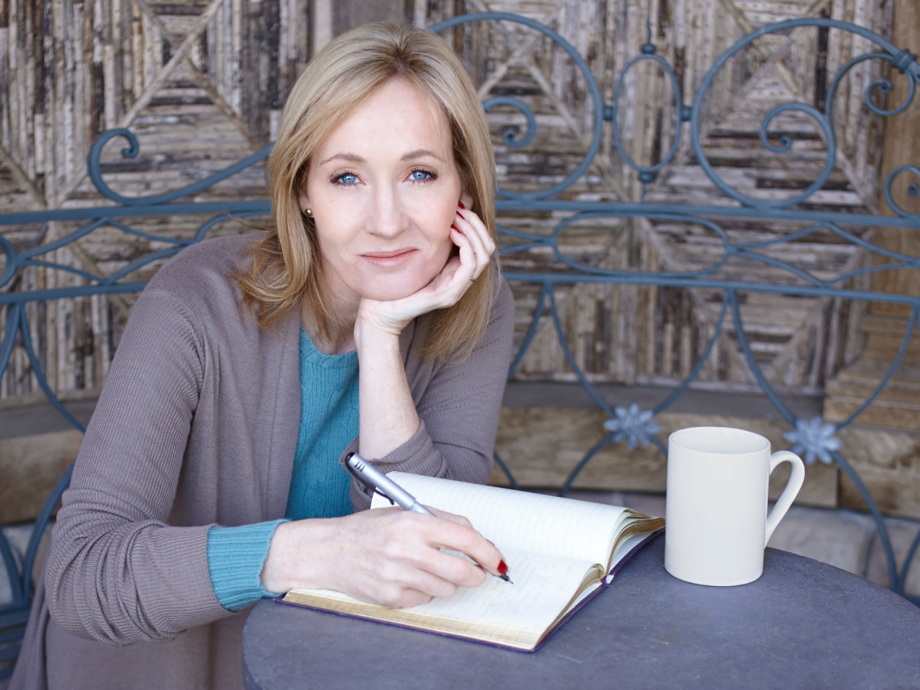
J.K. Rowling
Britanska je spisateljica
1986. diplomirala na Sveučilištu Exeter
1994. s kćeri se preselila svojoj sestri u Edinburgh
Živjela je od socijalne pomoći, ali je uspjela dovršiti svoj prvi roman pišući u edinburškim kafićima

Slide 3
Harry Potter
Knjige Harry Potter serijala
Harry Potter i kamen mudraca
Harry Potter i odaja tajni
Harry Potter i zatočenik Azkbana
Harry Potter i plameni pehar
Harry Potter i Red Feniksa
Harry Potter i princ mješane krvi
Harry Potter i darovi smrti

Slide 4
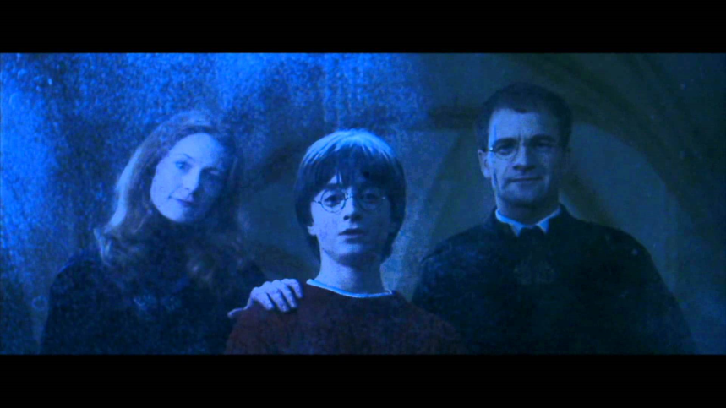
Harry Potter
Glavni je lik serijala spisateljice J.K. Rowling
On je jedini sin Lily i Jamesa Potter
Slavan je postao odmah sa svojom jednom godinom no poslije nitko nije znao gdje je sve dok nije krenuo u školu za vještice i čarobnjake Hogwarts

Slide 5
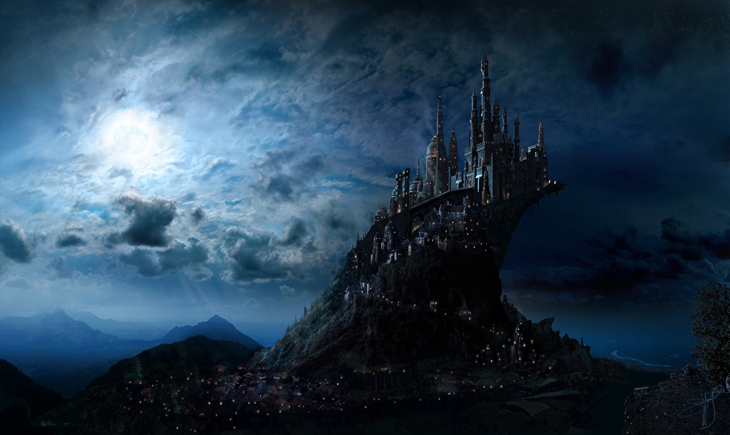
Hogwarts
Škola za vještice i čarobnjake
To je posebna škola samo za one koje dobiju pismo, te tamo je sve čarobni od samo građevine do kipova i svega ostalog
U njoj lebde duhovi i profesori ne uče klasične predmete nego naprimjer letenje na metli ili pravljenje napitaka

Slide 6
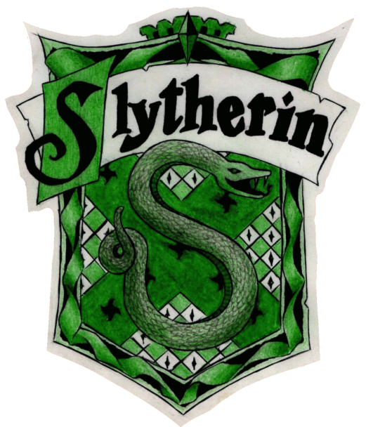
Četiri doma Hogwartsa
Ravenclaw
Gryffindor
Hufflepuff
Slytherin

Slide 7
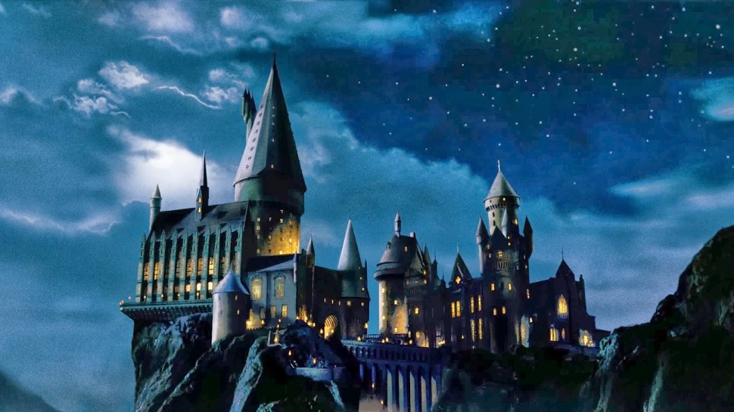
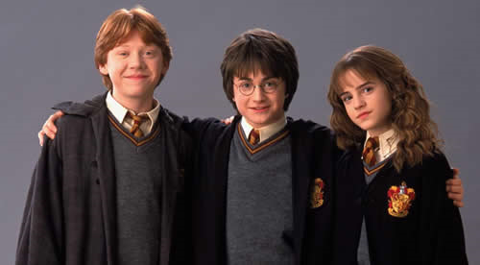
Kraj!

